Slide 1
STRUKTUR DATA QUEUE
E2 NIM GANJIL

Slide 2
ANGGOTA
AZIS ROSYID (22520241011)
ZAKARIA HARSOYO PAMUNGKAS PUTRA (22520241015)
GAYUS ERASTUS TARIHORAN (22520244011)
MUHAMMAD ARYA SIDIQ (22520244013)
GIBRAN ABYAN RIFAI (22520244017)
WAHYU ARTHA ANUGRAH (22520244019)
BAGAS YOGA ERLANGGA (22520244033)
IJI AFRI ADRIAN (22520249005)
ELISABETH CARMELLITA OMBO (22520249007)
REDA LUVITA (22520249019)

Slide 3
1
PENGERTIAN QUEUE

Slide 4
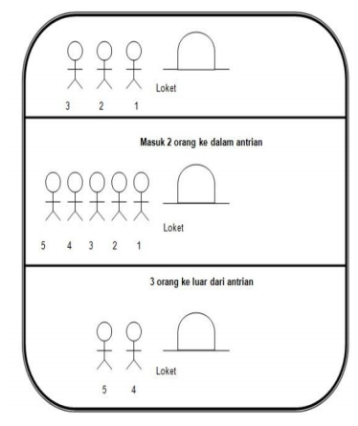
PENGERTIAN
Queue (antrian) adalah suatu jenis struktur data yang dapat diproses dengan sifat FIFO (First In First Out), dimana elemen yang pertama kali masukke antrian akan keluar pertama kalinya. Ada dua jenis operasi yang bisa dilakukan di antrian : enqueue (memasukkan elemen baru ke dalam elemen) dan dequeue (adalah mengeluarkan satu elemen dari suatu antrian). Antrian dapat dibuat dengan menggunakan: Liniear Array dan Circular Array.

Slide 5
2
JENIS-JENIS QUEUE

Slide 6

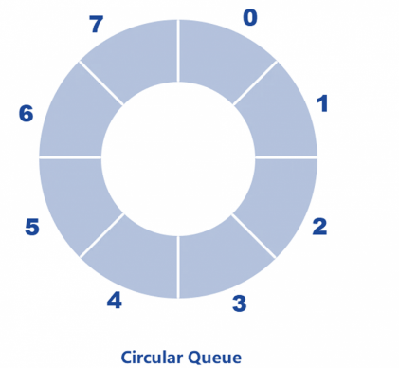
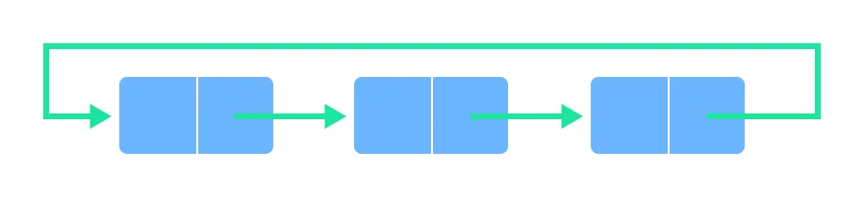
JENIS JENIS QUEUE
Simple Queue merupakan jenis queue yang benar-benar mengikuti prinsip aturan dasar FIFO (First in First out), yaitu melakukan penyisipan (insertion) elemen di bagian belakang (rear) dan penghapusan (deletion) di bagian depan.
Circular Queue atau disebut juga Ring Buffer merupakan jenis queue yang pada bagian terakhir menunjukkan bagian pertama, sehingga membuat konseksi melingkar. Keuntungan utama dari queue ini dibanding dengan simple queue terletak pada pemanfaatan memori yang lebih baik. Memiliki prinsip yang sama dengan simple queue yaitu FIFO, tetapi dapat melakukan penyisipan (insertion) pada bagian depan yang mana tidak bisa dilakukan oleh simple queue.

Slide 7
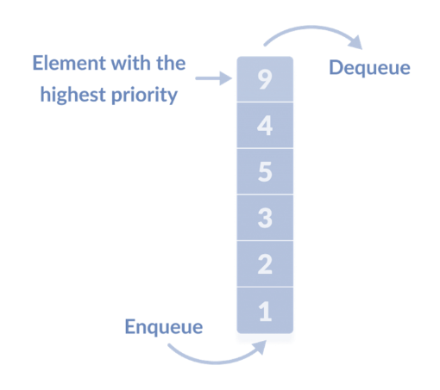
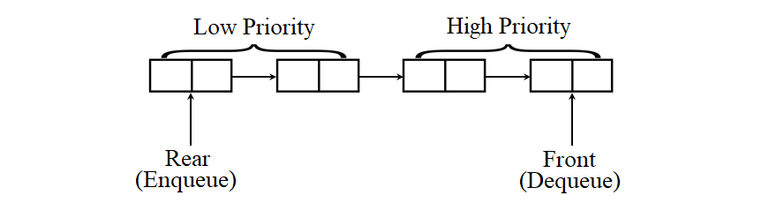
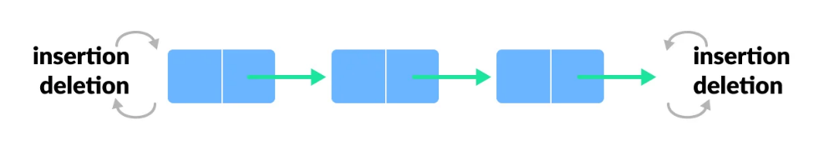
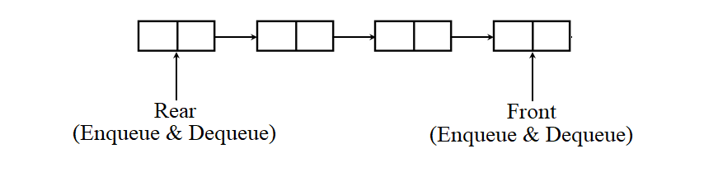
JENIS JENIS QUEUE
Priority Queue merupakan jenis queue khusus yang mana pada setiap elemen yang ada, dikaitkan dengan prioritas dan dieksekusi berdasarkan prioritas tersebut. Jika ada elemen dengan prioritas yang sama muncul, maka elemen tersebut akan dieksekusi berdasarkan antrian. Penyisipan (Enqueue) terjadi berdasarkan urutan datangnya elemen dan penghapusan (Dequeue) terjadi berdasarkan prioritas tertinggi.
Double-Ended Queue (Deque) juga merupakan jenis queue khusus, queue jenis ini tidak mengikuti prinsip aturan FIFO. Operasi penyisipan (Insertion/Enqueue) dan penghapusan (Deletion/Dequeue) dapat berlangsung di kedua sisi yaitu depan dan belakang.

Slide 8
3
KARAKTERISTIK QUEUE

Slide 9
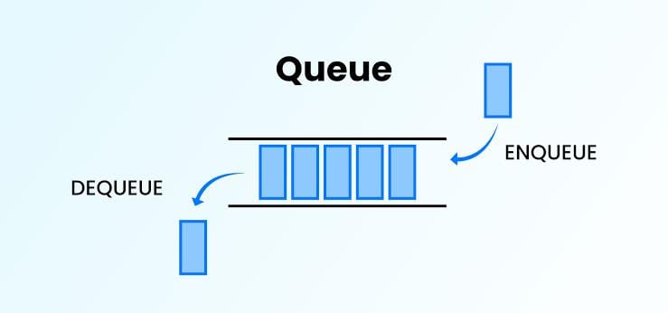
KARAKTERISTIK QUEUE
Queue adalah abstrack data type (ADT) yang bersifat FIFO (First In First Out) FIFO artinya data yang pertama kali masuk akan dikeluarkan yang pertama kali juga. Data baru akan dimasukkan lewat ujung belakang (tail), sedangkan data lama dikeluarkan lewat ujung depan (head).
Queue bisa diimplementasikan dengan menggunakan array atau linked list.
Model queue ada yang single direction dan ada yang circular track
Ukuran Queue dapat berubah-ubah selama runtime. yang berarti kita dapat menambah atau mengeluarkan elemen di queue ketika diperlukan.

Slide 10
4
OPERASI DASAR PADA QUEUE

Slide 11
OPERASI DASAR PADA QUEUE
1
3
5
Enqueue: Menambahkan elemen baru ke dalam queue. Elemen baru ini akan ditempatkan pada akhir (tail) dari queue.
Front: Me-return elemen paling awal (head) pada queue tanpa menghapusnya.
IsEmpty: Me-return true jika queue kosong dan false jika queue tidak kosong.
2
4
6
Dequeue: Menghapus elemen paling awal (head) dari queue dan mengembalikan nilainya. Setelah operasi dequeue, elemen kedua dalam queue menjadi elemen pertama.
Rear: Me-return elemen terakhir (tail) pada queue tanpa menghapusnya.
IsFull: Me-return true jika queue sudah penuh dan false jika masih ada ruang kosong pada queue.

Slide 12
5
FUNGSI DAN PENERAPAN QUEUE

Slide 13
FUNGSI DAN PENERAPAN QUEUE
1
3
Banyak digunakan untuk menangani lalu lintas (traffic) situs web
Membantu untuk mempertahankan playlist yang ada pada aplikasi media player
Digunakan dalam system operasi untuk menangani interupsi
4
2
5
Membantu dalam melayani permintaan pada satu sumber daya Bersama, seperti printer, penjadwalan tugas cpu, dll
Digunakan dalam transfer data asinkronus misal pipeline, IO file, dan socket

Slide 14
6
KELEBIHAN QUEUE

Slide 15
KELEBIHAN QUEUE
Sangat cocok untuk digunakan dalam situasi di mana data harus diproses secara berurutan.
Memungkinkan untuk mengelompokkan dan mengatur data dengan baik sehingga mudah diakses dan diolah.*Mudah diimplementasikan dalam bahasa pemrograman seperti C++, Java, Python, dll.
Cocok digunakan untuk algoritma yang membutuhkan pemrosesan data secara berurutan.
Dapat membantu kita dalam menangani situasi di mana sumber daya dibatasi dan perlu dibagi secara adil

Slide 16
7
KEKURANGAN QUEUE

Slide 17
KEKURANGAN QUEUE
Membutuhkan memori yang lebih besar untuk mengimplementasikan dan menyimpan data, terutama jika antrian sangat besar.
Jika terus-menerus bertambah, maka dapat memperlambat waktu pemrosesan data, karena memerlukan lebih banyak waktu untuk mengakses dan memindahkan data.
Dapat menjadi masalah jika data yang ditempatkan di antrian tidak memenuhi syarat atau tidak valid, karena dapat mempengaruhi kinerja algoritma yang memakai queue.
Hanya bisa mengakses data yang berada di posisi depan atau paling awal, sehingga tidak cocok untuk digunakan dalam situasi di mana kita perlu mengakses atau mengubah data di posisi tertentu secara acak.

Slide 18
8
IMPLEMENTASI QUEUE

Slide 19
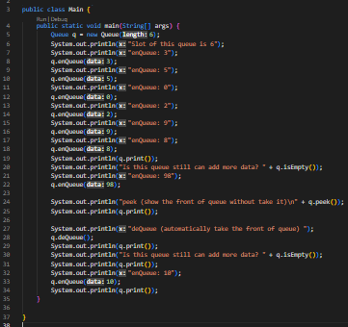
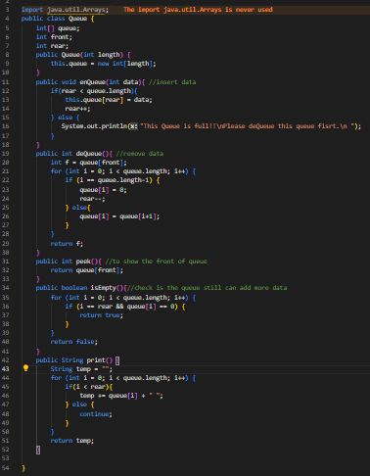
INPUT

Slide 20
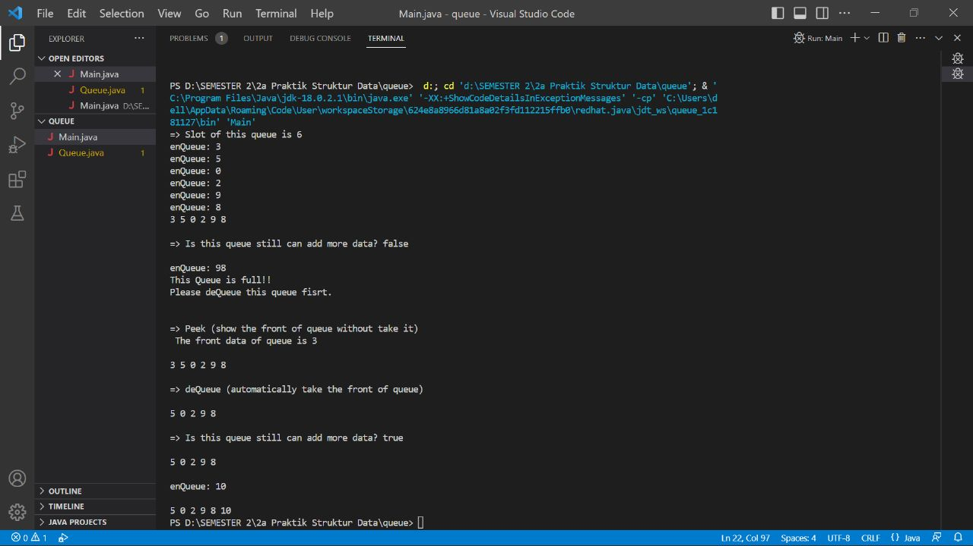
OUTPUT

Slide 21
9
APLIKASI QUEUE DALAM DUNIA NYATA

Slide 22
APLIKASI QUEUE DALAM DUNIA NYATA
1
3
5
Antrian di bank
Antrian di puskesmas
Antrian di restoran
2
4
6
Antrian di supermarket
Antrian di bandara
Antrian di tempat parkir

Slide 23
TERIMA KASIH ANY QUESTION?

